Slide 1
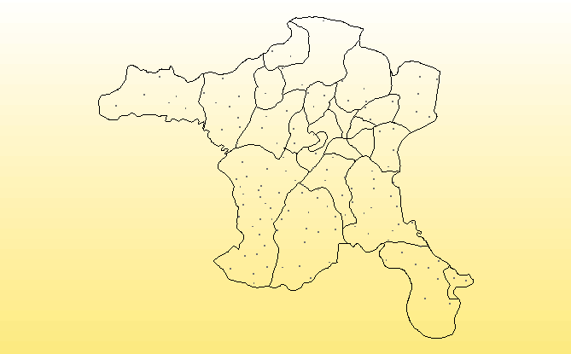
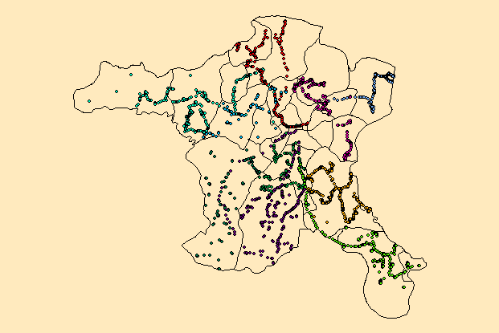
Coğrafi Bilgi Sistemi ve Uzaktan Algılama Teknikleri Kullanılarak Ankara İlinde Tahıl Ekim Alanlarının Belirlenmesi
Projenin Adı : Coğrafi Bilgi Sistemi ve Uzaktan Algılama Teknikleri Kullanılarak Ankara İlinde Tahıl Ekim Alanlarının Belirlenmesi
Yürütücü Kuruluş : Tarla Bitkileri Merkez Araştırma Enstitüsü
Destekleyen kurum: TAGEM
Proje yürütücüleri: CBS ve Uzaktan Algılama Bölüm personeli
Başlama ve Bitiş Tarihi : Ocak 2002-Aralık 2003
Proje Özeti : Proje de temel amaç, CBS ve UA teknikleri kullanılarak ürün bazında ekili alanların tespit edilmesi için yöntem geliştirilmesidir. Bu amaçla pilot proje olarak Ankara ili seçilerek tahıl ekim alanlarının belirlenmesi hedeflenmiştir. Çalışmada yöntem olarak
Büro ortamında seçilecek örnekleme alanlarının mutlak suretle tarım alanları içerisine öncelikle tarım alanları altlık olarak oluşturulmuştur. Ankara ilinin tamamı 500 * 500 m’lik gridlere bölünmüştür. Bu gridlerden örnekleme alanları random metodu kullanılarak tarım alanları içerisine düşecek şekilde 135 adet örnekleme alanları seçilmiştir. Seçilen örnekleme alanlarına gidilerek tarımsal ürün desenleri, koordinatlı olarak küresel konumlama cihazları (GPS) ile belirlenmiştir. Arazi çalışmaları 19 ilçede yürütülmüş ve toplam 2852 adet koordinat GPS ler vasıtasıyla alınmıştır.
Proje alanının 17.6.2002 – 19.7.2002 tarihlerine ait Landsat TM uydu görüntüleri satın alınmıştır. Araziden alınan veriler kullanılarak uydu görüntüleri ilçe bazında ürün sınıflandırılması yapılmıştır.

